Slide 1
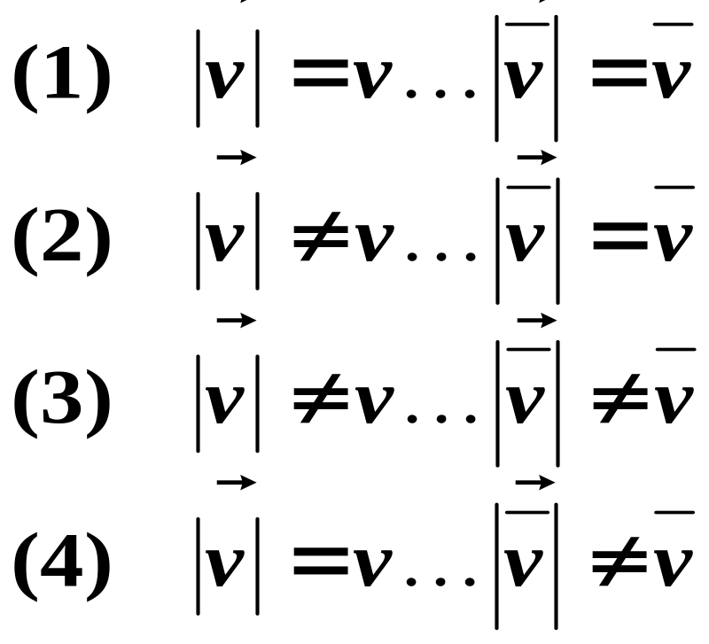
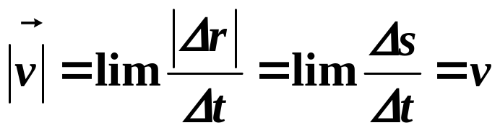
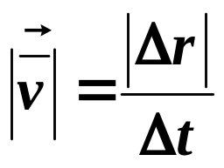
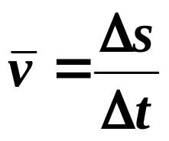
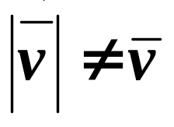
例：质点在平面上做曲线运动，比较以下关系，
选（4）
例：质点做半径为R的圆周运动θ = 3+ 2 t² ,求t时刻a_{n , ,}β

Slide 2
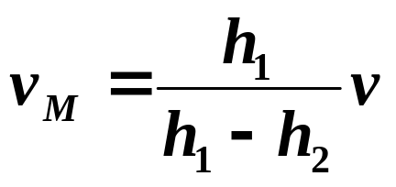
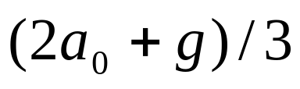
例：灯距地面高度为h_{1，}一个人的身高为h_{2，}在灯下以匀速率v沿水平直线行走，如图，则他的头顶在地上的影子M点沿地面移动的速率 V_{M} = ?
h₁
h₂
M
例. 一根细绳跨过一光滑的质量可以忽略的定滑轮，一端挂一质量为M的物体，另一端被人用双手拉着，人的质量m=M/2．若人相对于绳以加速度a₀向上爬，则人相对于地面的加速度（以竖直向上为正）是

Slide 3
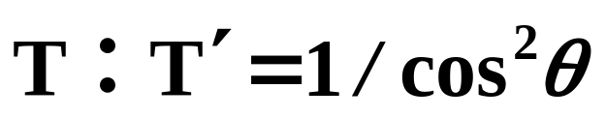
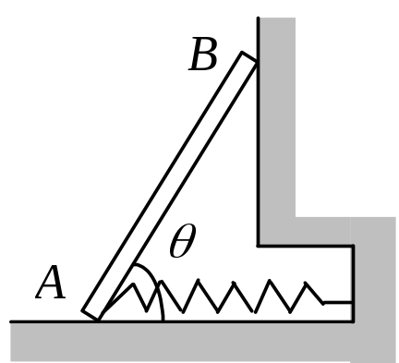
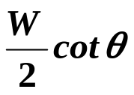
例： 质量为 m 的小球，用轻绳AB、BC连接如图，剪断AB前后BC绳中的张力T : T ’= 。
C
θ
A
m
B
例：一长为l、重W的均匀梯子靠墙放置，如图。梯子下端连一劲度系数为k的弹簧．当梯子靠墙竖直放置时，弹簧处于自然长度。墙和地面都是光滑的．当梯子依墙而与地面成θ 角且处于平衡状态时，
(1) 地面对梯子的作用力的大小为__________，
(2) 墙对梯子的作用力的大小为______________
(3) W、k、l、θ 应满足的关系式为____________
W
klcosθ 或
W＝2klsinθ
提示：受力为零，力矩为零

Slide 4
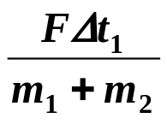
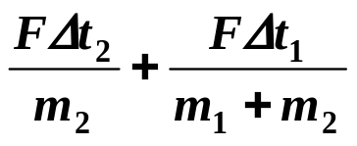
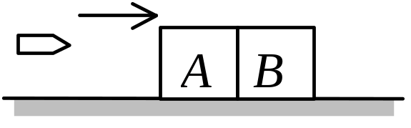
例：两个相互作用的物体A和B，无摩擦地在一条水平直线上运 动。物体A的动量是时间的函数，表达式为 P_{A} = P₀ – b t ，式中 P₀ 、b分别为正值常量，t是时间。在下列两种情况下，写出物体B的动量作为时间函数的表达式：
(1) 开始时，若B静止，则 P_{B1}＝______________________；
(2) 开始时，若B的动量为 – P₀，则P_{B2} = _____________。
b t，
– P₀ + b t
提示：水平直线上动量守恒
例：两块并排的木块Ａ和Ｂ，质量分别为m1和m2 ，静止地放置在光滑的水平面上，一子弹水平地穿过两木块，设子弹穿过两木块所用的时间分别为Δt1 和Δt2 ,木块对子弹的阻力为恒力F，则子弹穿出后，木块A的速度大小为____________，木块B的速度大小为_________________。

Slide 5
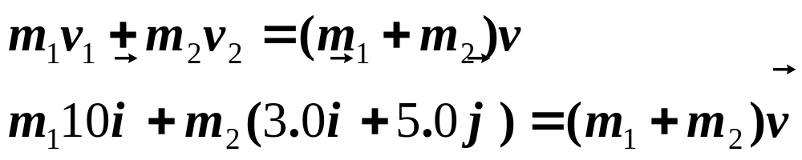
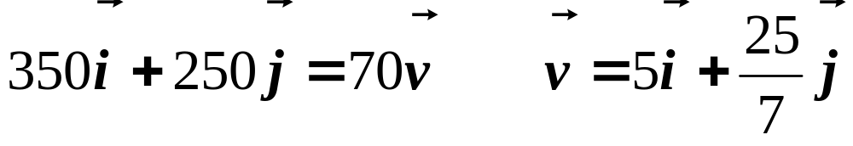
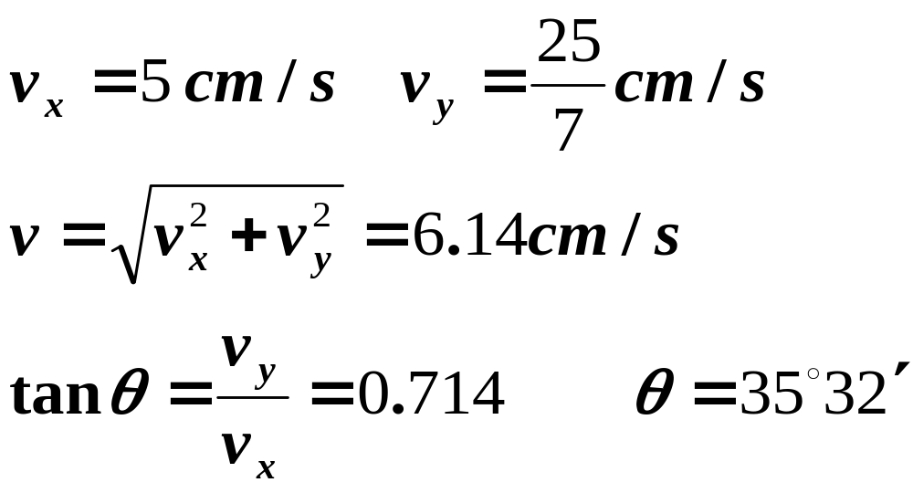
例：
两球质量分别是 m₁=20g , m₂=50g , 在光滑桌面上运动，速度分别为
碰撞后合为一体，求碰撞后的速度。
解：

Slide 6
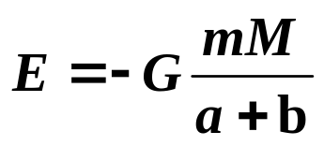
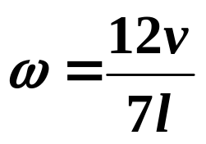
例：一根长为l的细绳的一端固定于光滑水平面上的O点，另一端系一质量为m的小球，开始时绳子是松弛的，小球与O点的距离为h。使小球以某个初速率沿该光滑水平面上一直线运动，该直线垂直于小球初始位置与O点的连线。当小球与O点的距离达到l时，绳子绷紧从而使小球沿一个以O点为圆心的圆形轨迹运动，则小球作圆周运动时的动能E_{K}与初动能E_{K0}的比值E_{K} / E_{K0} =____________。
h² /l ²，
提示：角动量守恒 m v₀ h = m v l
例：质量为m的行星以椭圆轨道 围绕太阳运动，轨道半长轴为 a, 半短轴为 b，太阳质量为M，则行星运动的机械能 E =?
钉子A .
l / 4
例：在光滑的桌面上，有一长为l质量为m的均匀细棒，以速度v 平动，与一固定在桌面上的钉子A碰撞，碰后将绕A点转动，转动的角速度ω = ？
v

Slide 7

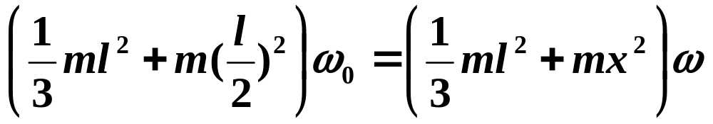
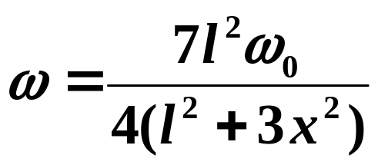
例:套管用细线（红色）拉着，套在套管上，初始时随套管一起围绕轴转动的角速度为ω_{0，}当细线被拉断后，套管将沿轴滑动，求：系统的转动角速度ω与套管离轴的距离x的函数关系
l , m
l/2
子弹沿水平切线方向打入一静止圆柱体的边缘，并嵌在里面,求ω
m, v₀
m v₀ R= ( 1/2 MR² +mR² )ω
M

Slide 8
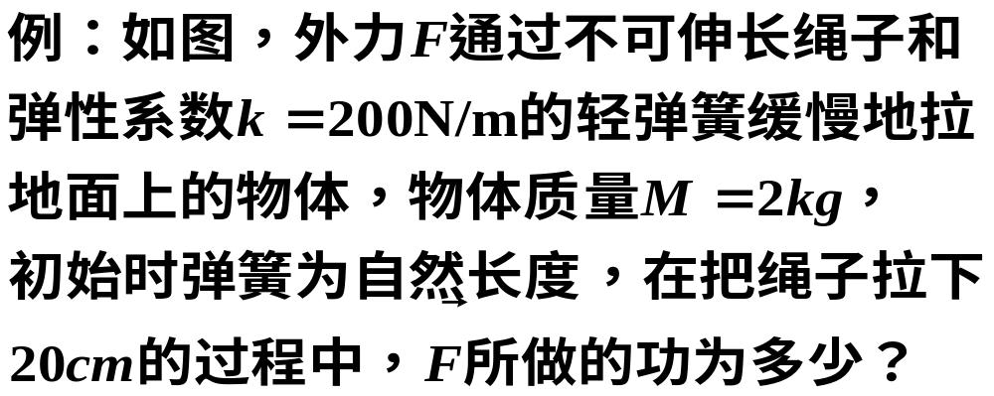

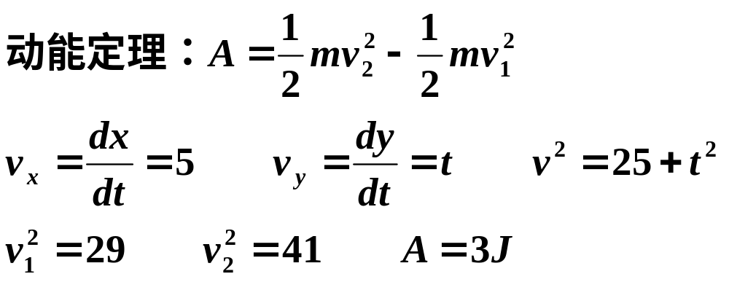
M
A = 3 J
例. 质量为ｍ＝0.5 kg 的质点，在xoy坐标平面内运动，其运动方程为ｘ＝5ｔ，ｙ＝ 0.5ｔ²（SI），从ｔ＝2ｓ到ｔ＝4ｓ这段时间内，外力对质点作的功为

Slide 9
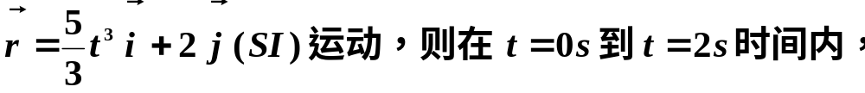
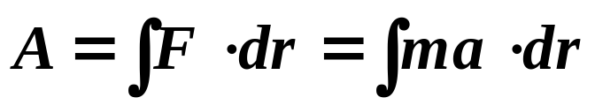
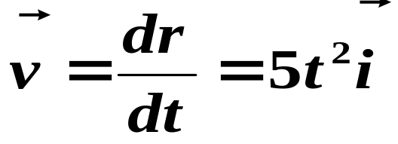
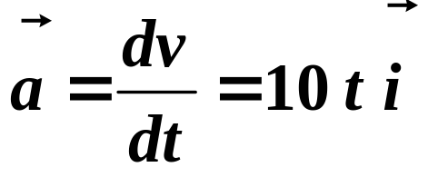
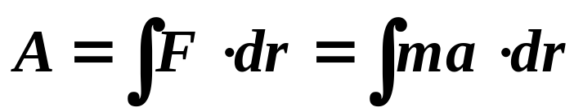
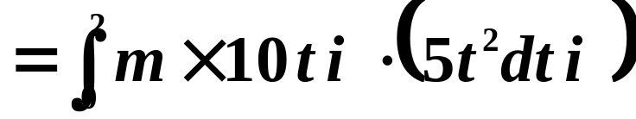
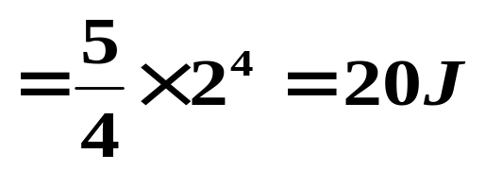
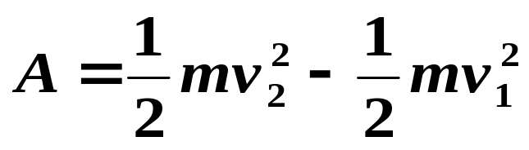
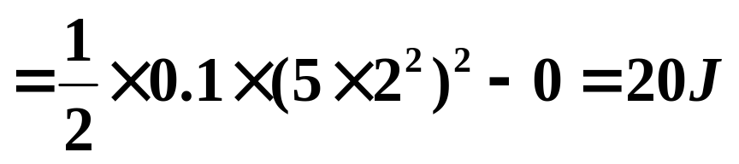
例. 质量为0.10kg的质点，由静止开始沿曲线
作用在该质点上的合外力所做的功为：
解：

Slide 10


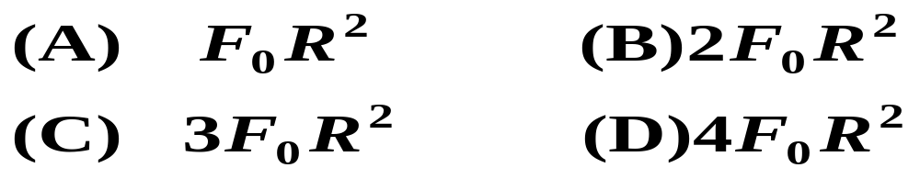
例：一质点在如图所示的坐标平面内作圆周运动，有一力
作用在质点上。在该质点从坐标原点运动到(0,2R)位置过程中，力对它所作的功为
( B )

Slide 11

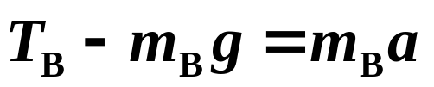


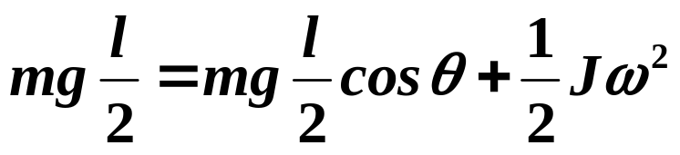
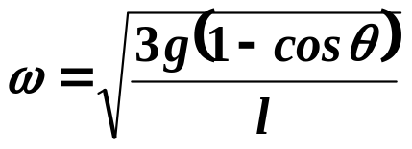
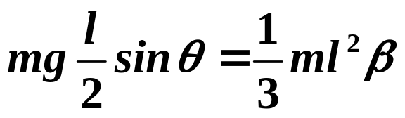
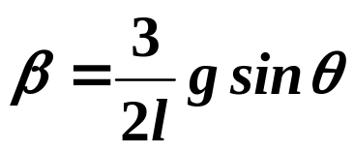
T_{A}
T_{B}
B
m_{B}g
A
m_{A}g
(a)
(b)
习题2-11
θ
习题2-21

Slide 12
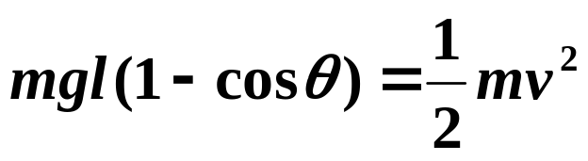
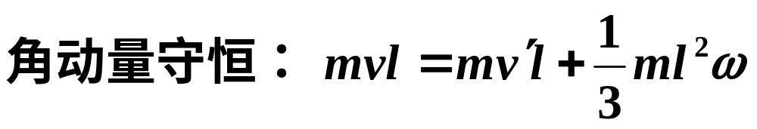
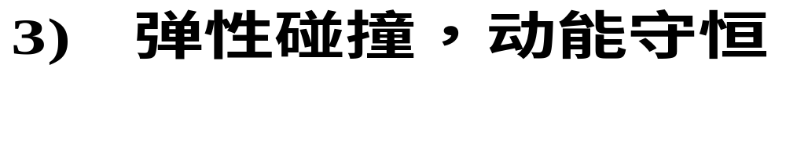
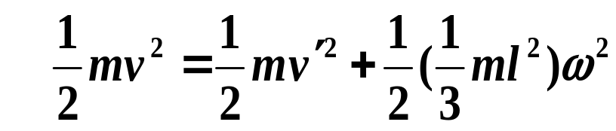
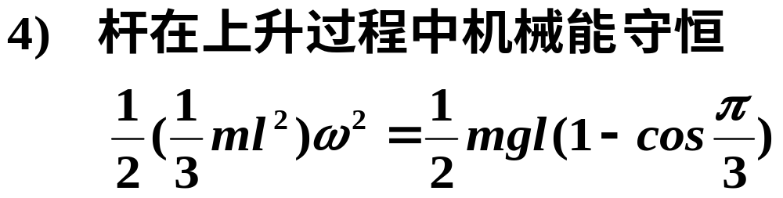
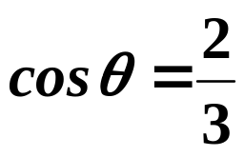
例，长为 l，质量为m的均匀细杆可绕其上端的水平光滑固定轴转动，另一质量也为m的小球，用长为 l 的轻绳系于转轴上，开始时杆静止在竖直位置，现将小球拉开一定角度，然后使其自由摆下与杆发生弹性碰撞，结果使杆最大偏角为π/3，求小球最初被拉开的角度θ
.
θ

Slide 13
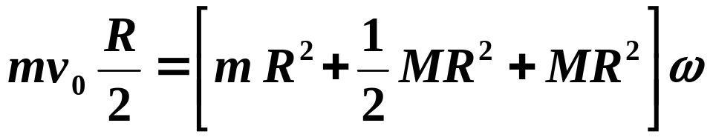
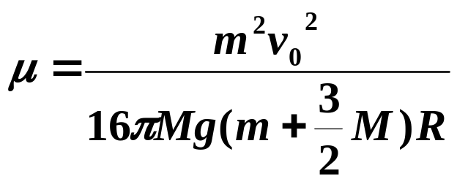
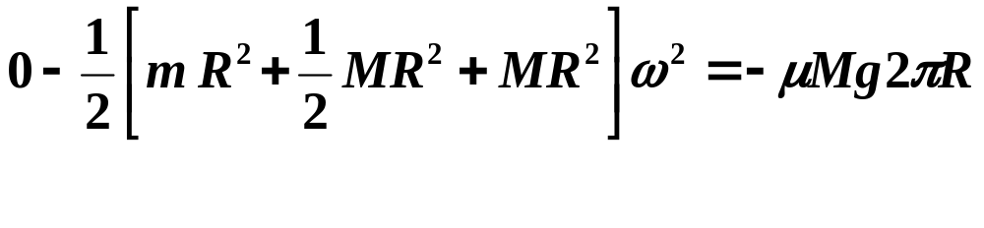
例，一质量为M，半径为R的定滑轮上面绕有细绳，并沿水平方向拉着一个质量为M的物体A,现有一质量为m的子弹在距转轴R /2的水平方向以速度v₀射入并固定在定滑轮的边缘，使滑轮拖动A在水平面上滑动，忽略轴的摩擦力， 求1）子弹射入并固定在滑轮边缘后，滑轮开始转动的角速度ω 2）若滑轮拖着A刚好转一圈而停止，求物体A与水平面间的摩擦系数μ
解：1）以m、滑轮、物体A为一系统，碰撞前后，外力矩（主要是A与地面的摩擦力矩）远小于冲量矩，故角动量守恒
v₀
M
m
R/2
2） 对m、滑轮、物体A系统。
应用动能定理
M
A

Slide 14

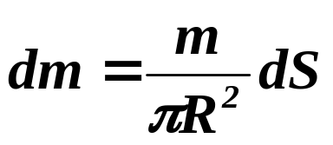
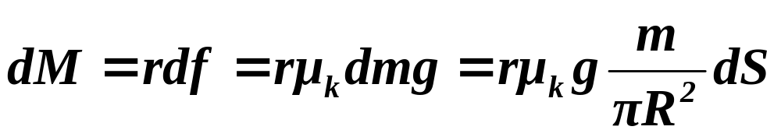
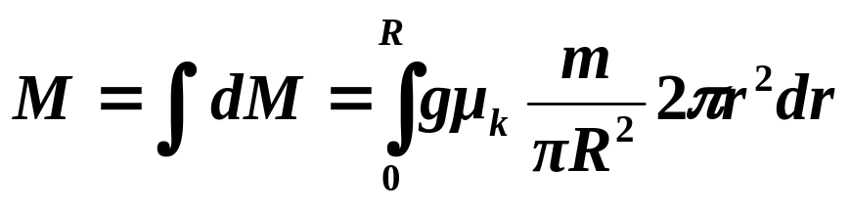
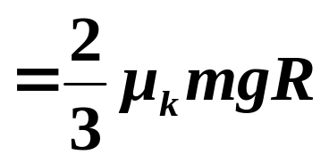

例：如图，唱机的转盘绕着通过盘心的固定竖直轴转动，唱片放上去后将受到转盘摩擦力作用而随转盘转动。设唱片可看成是半径为 R 的均匀圆盘，质量为 m ，唱片与转盘之间的滑动摩擦系数为μ_{k}。转盘原来以角速度 ω 匀速转动，唱片刚放上去时它受到的摩擦力矩是多大？唱片达到角速度 ω 需要多长时间？在这段时间内转盘保持角速度 ω 不变，驱动力矩共做了多少功？唱片获得了多大动能？
解：唱片上选一园环
ω
质量为
α
此园环受摩擦力矩
R
R
整个唱片所受摩擦力矩

Slide 15






唱片在此力矩作用下做匀加速转动
角速度从 0 增加到 ω 需要时间
转盘转过的圈数
由于转盘保持角速度 ω 不变，驱动力矩等于摩擦力矩
驱动力矩作功
唱片获得动能

Slide 16










例. 2g氢气与2g氦气分别装在两个容积相同的封闭容器内，温度也相同。(氢气视为刚性双原子分子)。
求：(1)氢分子与氦分子的平均平动动能之比；(2)氢气与氦气压强之比；(3)氢气与氦气内能之比。
解：
(1)
(2)
(3)

Slide 17





例. 三个容器装同种理想气体，分子数密度相同，方均根速率比为1:2:4，则压强比为
A. 1:2:4 B. 4:2:1 C. 1:4:16 D. 1:4:8
（C）
例：设某种气体的分子速率分布函数为ｆ（v），则速率在 v1 ~ v2区间内的分子的平均速率为
（Ａ） （Ｂ）
（Ｃ） （Ｄ）
（Ｄ）

Slide 18




例：某种气体（视为理想气体）在标准状态下的密度为ρ = 0.0894 kg/m³ ,则该气体的 C_{p 、}C_{V} = ?

Slide 19
例.己知：绝热容器被分为两部分，分别充有 1 摩尔的氦气 (He) 和氮气 (N₂)，视气体为刚性分子理想气体。若活塞可导热、可滑动，摩擦忽略不计。
初始态：氦的压强 P_{He} = 2 大气压，T_{He} = 400K，
氮的压强 P_{N2} = 1 大气压，T_{N2} = 300K。
求：达到平衡时，两部分的状态参量。
思路
He
N₂
1.总系统是绝热的；
Q=Q_{He}+Q_{N2}=0
初态
2.两系统最后 T 相同，P 相同；
He
N₂
应用热一律和状态方程求解
终态

Slide 20







解：
He 对 N₂ 做功，活塞右移，同时放热，由热一律：
He
N₂
初态
N₂ 受 He 所做的功，同时吸热，由热一律：
总系统绝热，有 Q = Q_{He} + Q_{N2} = 0
终态时

Slide 21





求终态时压强 P′
利用体积关系
He
N₂
大气压
最后
终态时，两侧同温、同压、同体积：

Slide 22


若在某个过程中，一定量的理想气体的内能Ｅ随压强ｐ的变化关系为一直线（其延长线过Ｅ－ｐ图的原点），则该过程为
（Ａ）等温过程． （Ｂ）等压过程．
（Ｃ）等容过程． （Ｄ）绝热过程．
( C )
例：刚性双原子分子的理想气体在等压下膨胀所做的功为W,则传递给气体的热量为——？
W=PΔV=νR ΔT
Q= νC_{P} ΔT= ν 7 / 2 R ΔT
= 7 / 2 W

Slide 23






例. 1mol单原子分子理想气体的循环过程如T-V图,
其中c点的温度为T_{c}=600K, 求:
(1) ab,bc,ca 各个过程系统吸收的热量;
(2) 经一循环系统所作的净功;
(3) 循环的效率。
T(K)
c
a
b
V
(×10⁻³m³)
解：bc是等容过程, ca 是等温过程
o
1
2
ab是等压过程。

Slide 24





4-26
3.5kg水和0.5kg冰
解 (1) 冰水混合物的熵变为（ 1.5kg 0ºC水放热 → 0ºC冰 ）
房间的熵变为
整个系统
此过程为等温热传导，可逆过程，孤立系总熵不变。
解(2) 冰水混合物的熵变为
房间的熵变为
整个系统
为有限温差热传导，不可逆过程，孤立系的总熵一定增加，

Slide 25

4-27
2mol
解： 绝热自由膨胀为不可逆过程，不能利用克劳修斯熵对此过程计算熵变。需设计一可逆过程(等温膨胀过程)，此时系统从外界吸收热量并对外做功。系统熵变为

Slide 26




例: 如图,1mol氢气(视为理想气体), γ =1.4;由状态1
(V₁=2×10⁻²m³,T₁=300K) 沿三条不同路径到达状态2
(V₂=4×10⁻²m³, ), 其中1~2等温线, 1~3, 4~2等压线,
3~2等容线, 1~4绝热线; 设均为可逆过程。求: 熵变?
1)1~3~2; 2)1~2; 3)1~4~2。
P
1.
.3
解: 1)1~3~2为等压-等容过程
由等压过程方程得T₃=600K
.2
4
o
2
4
V(10⁻²m³)

Slide 27



P
1.
.3
2) 1~2为等温过程
d
Q
=
P
d
V
+
d
E
=
P
d
V
(

d
E
=
0
)
.2
4
o
2
4
V(10⁻²m³)
3) 1~4~2为绝热+等压过程,在可逆绝热过程中ΔS_{1~4}=0

Slide 28



由绝热方程 P ^{γ -1}T ^{-γ} = 恒量
P
1.
.3
.2
4
又因4~2为等压过程 ∴P₄=P₂
o
2
4
V(10⁻²m³)
1~2为等温过程 ∴P₁V₁=P₂V₂
熵是状态的单值函数;熵变与过程进行的路径无关

Slide 29
图a为某质点振动图线其初相记为ϕ₁, 图b为某列行
波在t=0时的波形曲线, 0点处质点所振动的初相记
为ϕ₂; 图C为另一行波在t=T/4时刻的波形曲线, 0点
处质点振动的初相为ϕ₃; 则:
y
y
y
u
u
0
t
0
x
x
0
（a）
（b）
（C）
(A) ϕ₁ = ϕ₂ = ϕ₃ = π/2;
(B) ϕ₁ = 3π/2, ϕ₂ = ϕ₃ = π/2 ;
(C) ϕ₁ = ϕ₂ = ϕ₃ = 3π/2 ;
(D) ϕ₁ = 3π/2, ϕ₂ = π/2 , ϕ₃ = 0 。
D

Slide 30



一简谐振动曲线如图所示．则振动周期是
（Ａ）2.62ｓ． （Ｂ）2.40ｓ．
（Ｃ）2.20ｓ． （Ｄ）2.00ｓ．
（Ｂ）2.40ｓ

Slide 31
例：一弹性简谐波在弹性媒质中传播，在媒质质元从平衡位置运动到最大位移的过程中
（D)
（A)它的动能转换成势能
（B)它的势能转换成动能
（C)它从相邻的质元获得能量，其能量逐渐增大
（D)它把自己的能量传给相邻的质元获得能量，其能量逐渐增大

Slide 32










一质点作简谐振动．其运动速度与时间的曲线如图所示．若质点的振动规律用余弦函数描述．则其初位相应为
（Ａ）π／６． （Ｂ）５π／６．
（Ｃ）－５π／６．（Ｄ）－π／６．
（Ｅ）－２π／３．
答（Ｃ）
一平面简谐波以速度ｕ沿ｘ轴正方向传播，在ｔ＝ｔ＇时波形曲线如图所示．则坐标原点Ｏ的振动方程为
（Ａ）． （Ｂ）
（Ｃ）． （Ｄ）
答（D）

Slide 33

在双缝干涉实验中，屏幕Ｅ上的Ｐ点处是明条纹．若将缝Ｓ2盖住，并在Ｓ1Ｓ2连线的垂直平分面处放一反射镜Ｍ，如图所示，则此时
（Ａ）Ｐ点处仍为明条纹．
（Ｂ）Ｐ点处为暗条纹．
（Ｃ）不能确定Ｐ点处是明条纹还是暗条纹．
（Ｄ）无干涉条纹．
（Ｂ）Ｐ点处为暗条纹

